Slide 1
基于厂站网一体化的污水厂进厂水量水质
超前感知与协同调控模型
第八届全国大学生市政环境 AI+ 创新实践能力大赛 · 产业赛道 · 主题七

Slide 2
问题背景：厂前进水突变是工艺稳定的最大威胁
合流制/截流式系统：降雨 → 管网入流入渗（RDII）→ 进厂流量数小时内成倍波动
初期冲刷 + 雨水稀释 + 偷排毒性冲击 → 进水 COD/氨氮/毒性剧烈变化
曝气/回流/加药调整存在小时级惯性——事后响应 = 工艺受损
机会：上游管网/泵站信号天然领先厂前 0.3~3.6 小时（输送延迟）
  厂站网一体化 = 用上游信号 + 降雨，为污水厂『抢时间』

Slide 3
目标：『感知—预测—预警—预控』闭环
感知：融合管网关键节点液位/流量、泵站运行、实测降雨多源信号
预测：超前 1~3h 预测进厂水量与关键水质（LightGBM 多滞后特征）
预警：按厂设计能力占比四级预警（蓝 60% / 黄 80% / 橙 95% / 红 110%）
预控：面向 26 泵站的规则化协同调控（预抽空 → 错峰 → 限流调蓄）
交付：可复现源码 + 技术报告 + 交互式看板 DEMO

Slide 4
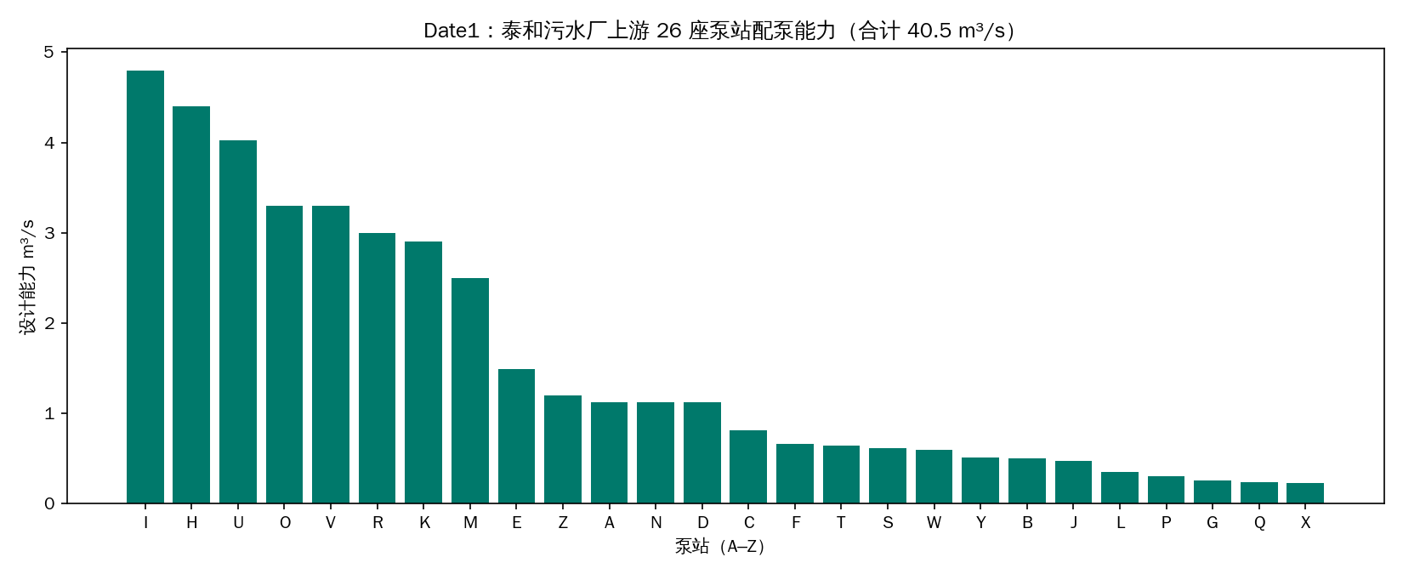
泰和污水厂系统（Date1 官方骨架）
苏州河沿线 26 座干线/支线泵站，经彭越浦总站汇流，合计设计能力 40.5 m³/s

Slide 5
四层数据战略：破解『无泰和真值』困境
① Date1 官方骨架：26 泵站能力/服务范围/系统图（泰和特定，静态）
② 上海官方实测驱动：水务局「水情信息」52 站 10min 雨量/水位，2021–2025，1150 万行
  另有 NOAA ISD / ERA5 气象互校、CNEMC 断面水质快照
③ 国际公开真实代理：Köln 厂-网-雨一体化、Graz、Milan、BSM2 等 15 类（约 330MB）
④ 模拟增广：真实降雨驱动的物理概化模拟（43 节点/42 管段/6 泵站）
诚实定位：真实性能证据以公开真实数据为准；模拟仅用于场景增广与演示

Slide 6
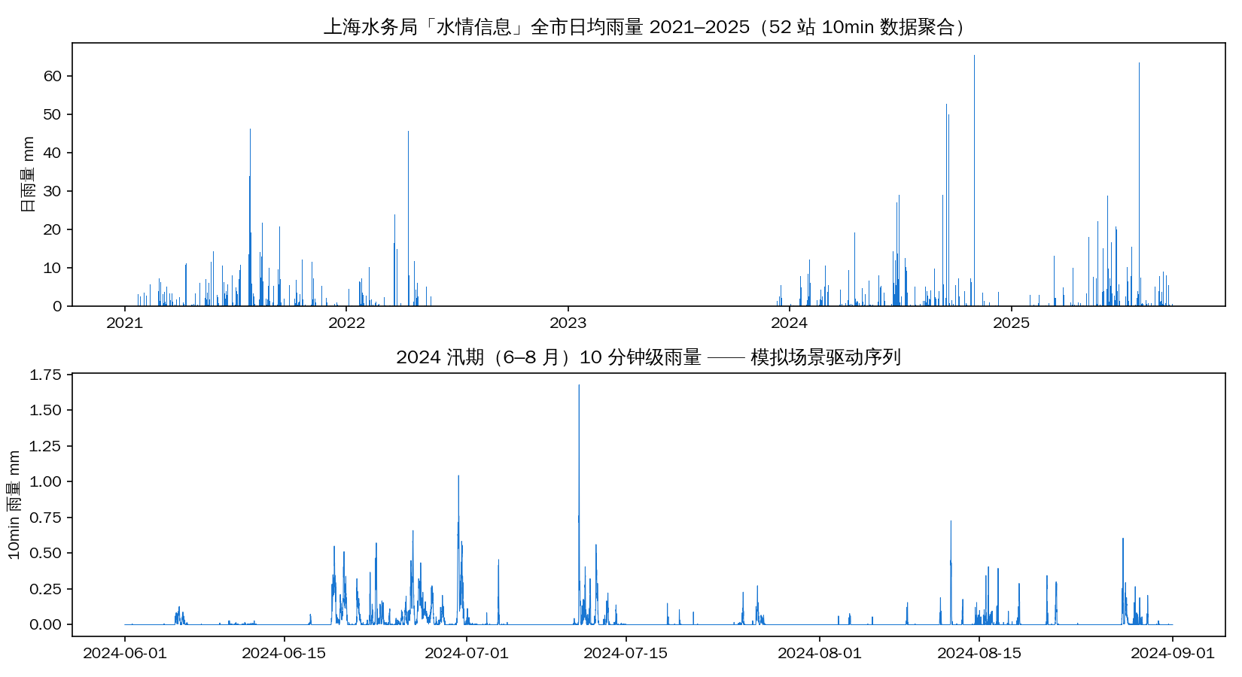
官方实测驱动：上海水务局「水情信息」

Slide 7
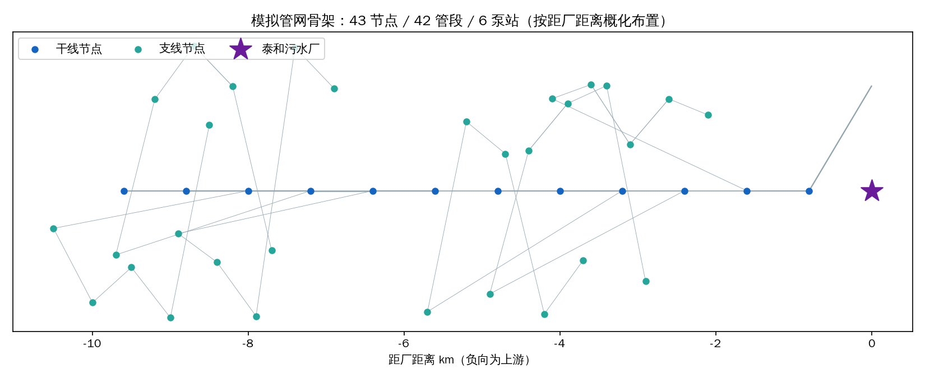
厂站网一体化建模：管网拓扑概化
旱天双峰基流 × RDII 入流入渗（径流系数 0.35）× 输送延迟（0.8 m/s）× 泵站前池启停 × 初期冲刷/稀释/毒性事件

Slide 8
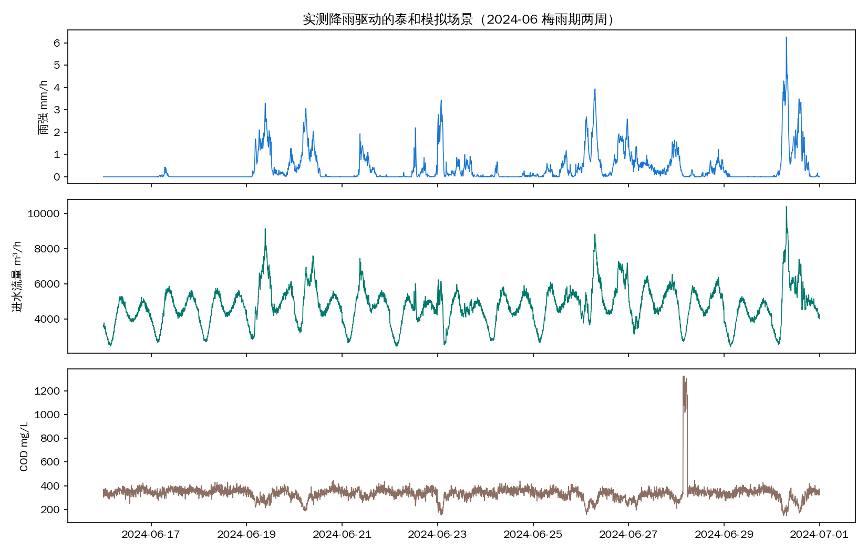
实测降雨驱动的汛期场景（2024-06~08，92 天）

Slide 9
超前预测模型：特征工程 + LightGBM
特征：多滞后（1~24 步）+ 一阶差分 + 滑动均值 + 时刻/星期周期
模型：LightGBM（400 树）——非线性阈值关系拟合强、训练秒级、易部署
基线：persistence（现值持续）——短时预报必须战胜的基线
评估：时间顺序 75/25 划分，MAE / RMSE / NSE，严防未来信息泄漏

Slide 10
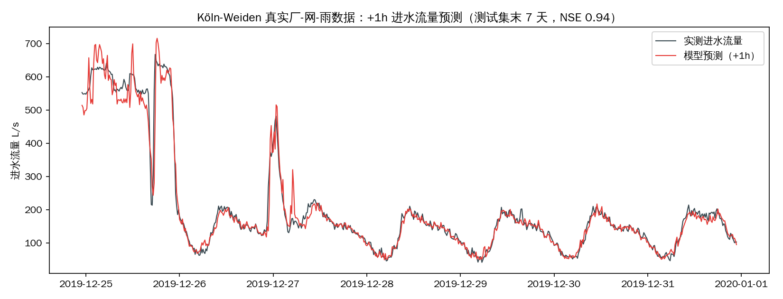
真实数据背书：Köln 厂-网-雨数据 +1h NSE 0.943（+2h 0.807 / +3h 0.676）

Slide 11
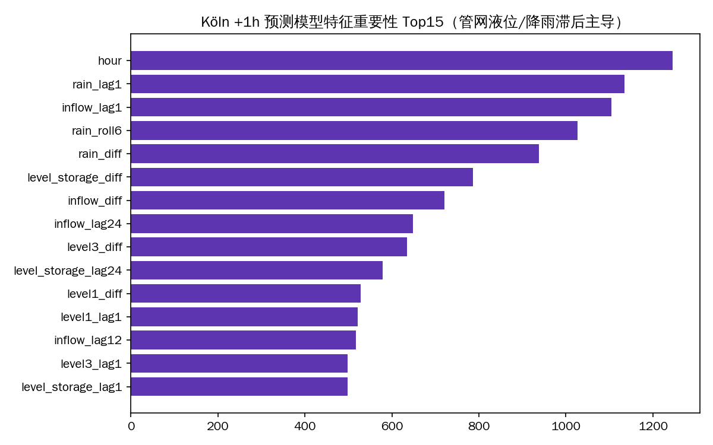
信息增益来自『厂站网一体化』信号融合
上游管网液位滞后项 + 降雨滞后项主导（SHAP：历史进水 37% / 管网液位 34% / 降雨 15%）——一体化信号 > 仅厂内历史

Slide 12
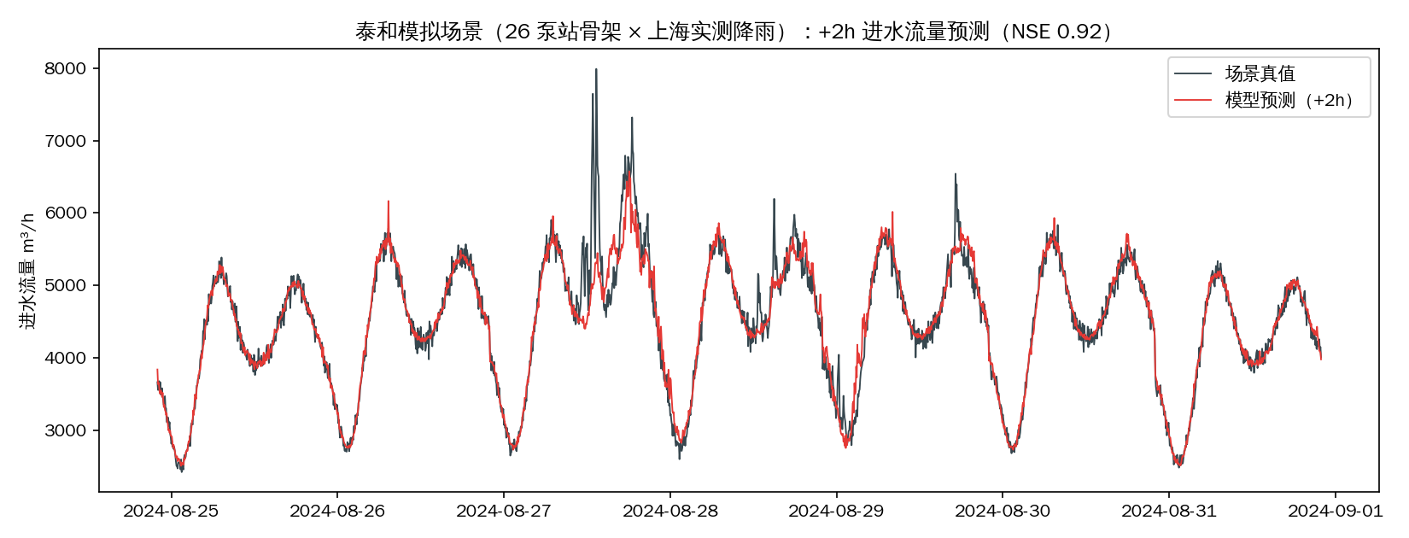
泰和场景迁移：+2h 预测 NSE 0.972（+1h 0.983 / +3h 0.956，模拟场景）

Slide 13
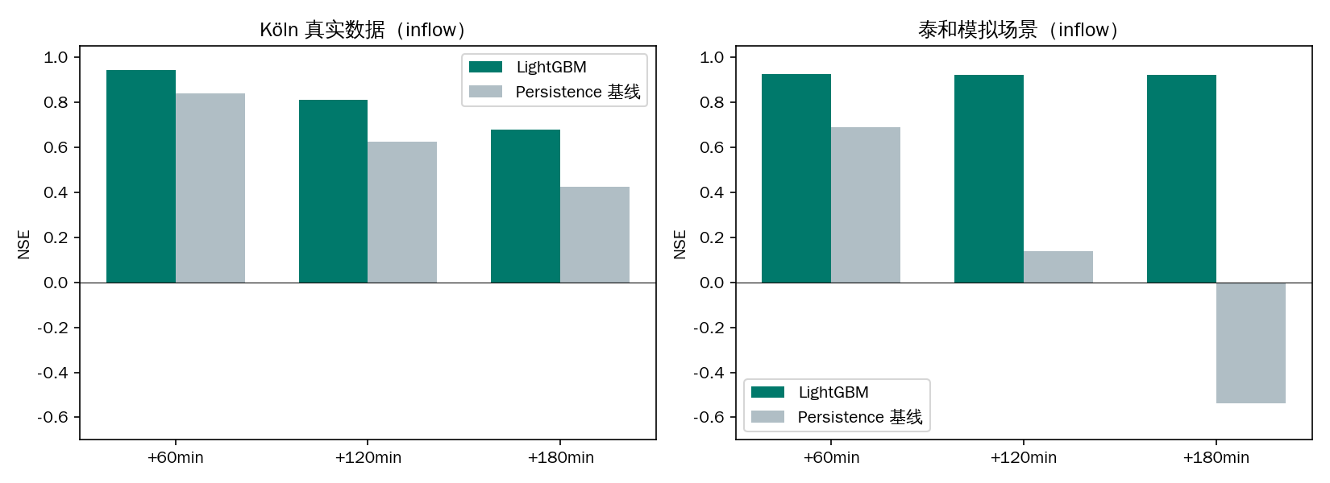
提前量—精度全面对比：全面战胜基线
COD 浓度：模拟机理下可预测性受限（+2h NSE −0.047，已诚实标注）；改进已落地：负荷口径 0.77~0.80 + 冲击事件分类预警

Slide 14
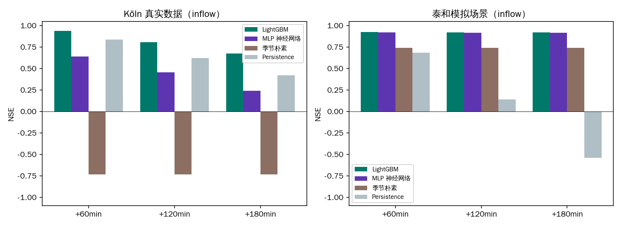
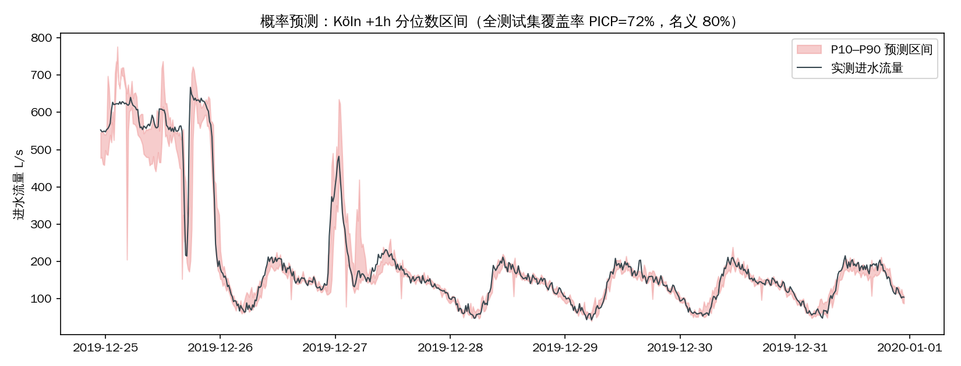
对标 SOTA：多模型对比 + 概率预测区间
LightGBM 在 Köln 全提前量最优，泰和与 LSTM/MLP 相当；P10–P90 分位数区间（PICP≈72%，未校准）支撑分级预警演示

Slide 15
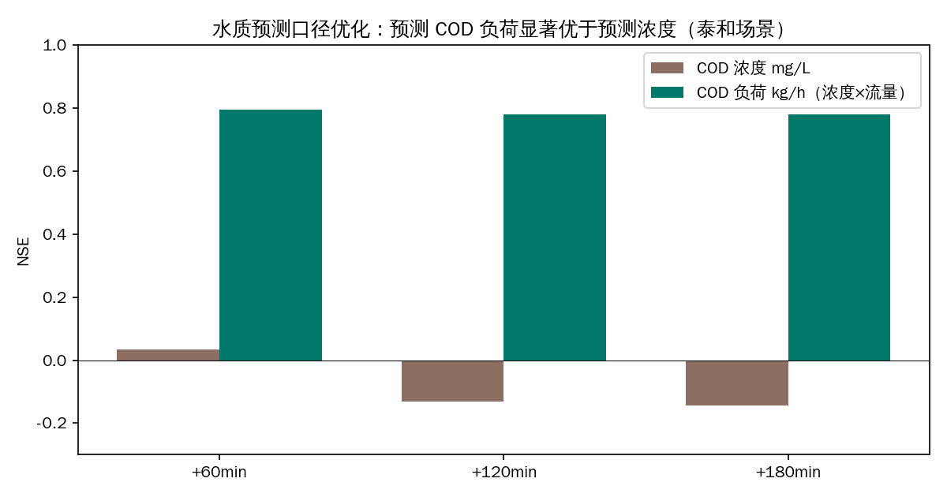
水质口径优化：COD 负荷预测 NSE 0.77~0.80（氨氮负荷 0.914）
对照 SOTA：浓度可预测性天然低于流量 → 改预测 COD 负荷（浓度×流量，kg/h），负荷才是决定工艺冲击与加药/曝气需求的直接量

Slide 16
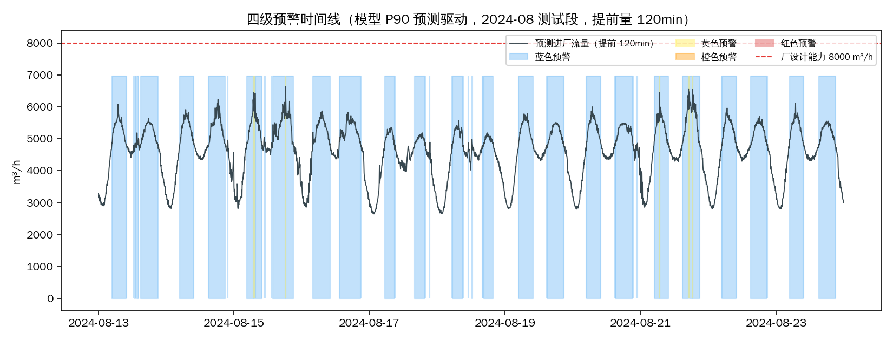
四级预警 + 协同调控：120 分钟提前量（模型 P90 预测驱动）
蓝：加强监视 → 黄：雨前预抽空 → 橙：总站错峰 30~60min → 红：限流 70% + 调蓄；效益推算：预抽空可腾容积 ≈4.37 万m³；测试段无橙/红超阈事件，削峰拦截率不适用（模拟推算）

Slide 17
雨预报输入：短历时尖峰预警能力补齐
诚实局限：致因降雨发生在发布时刻之后 → 尖峰事件原理上不可预知
  无雨预报：+2h NSE 0.972；含噪短临雨预报：0.982；理想上限：0.983
  橙色误报事件段：9（无雨）→ 8（含噪）→ 4（理想）——雨预报同时改善精度与误报
  黄色事件 7/7 命中；橙色无真事件（不能报告召回）
结论：接入气象短临降雨预报是实用化第一优先级接口，收益已量化
深度模型对照：LSTM +2h 0.970 ≈ LightGBM 0.972，训练耗时高一个数量级——树模型选型有据

Slide 18
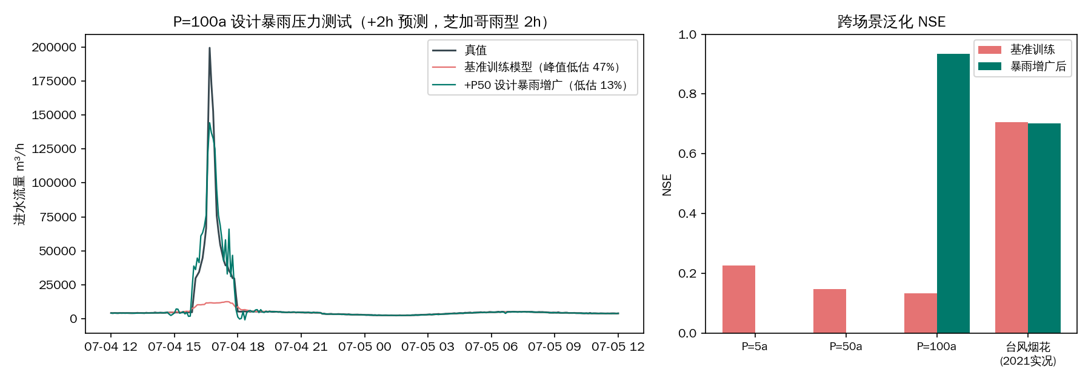
极端场景压力测试：设计暴雨 + 台风实况回放
上海暴雨强度公式+芝加哥雨型：P=100a 基准 NSE 0.149、洪峰低估 85% → P5/P50 增广后 NSE 0.954、峰值误差 −11%（P5/P50 已入训，不再独立）；台风烟花实况 NSE 0.917

Slide 19
泛化性验证（二）：两座真实厂跨厂迁移（Köln ↔ 丹麦 DHI）
两厂共同输入只有进水 + 降雨；进水除以发布时刻前 7 天滚动中位数（尺度只取已观测历史，零标签）
+2h 零标签直迁：Köln→丹麦 0.511（当前值 0.695）；丹麦→Köln 0.708（当前值 0.657）
  目标厂本地训练：0.677 / 0.837——直迁有效，但始终不及本地训练
  +前 7 天标签续训可部分弥补（0.622 / 0.717）
结论：新厂上线必须先用本厂数据旁路评估 / 重训；两座厂不足以推断任意厂泛化

Slide 20
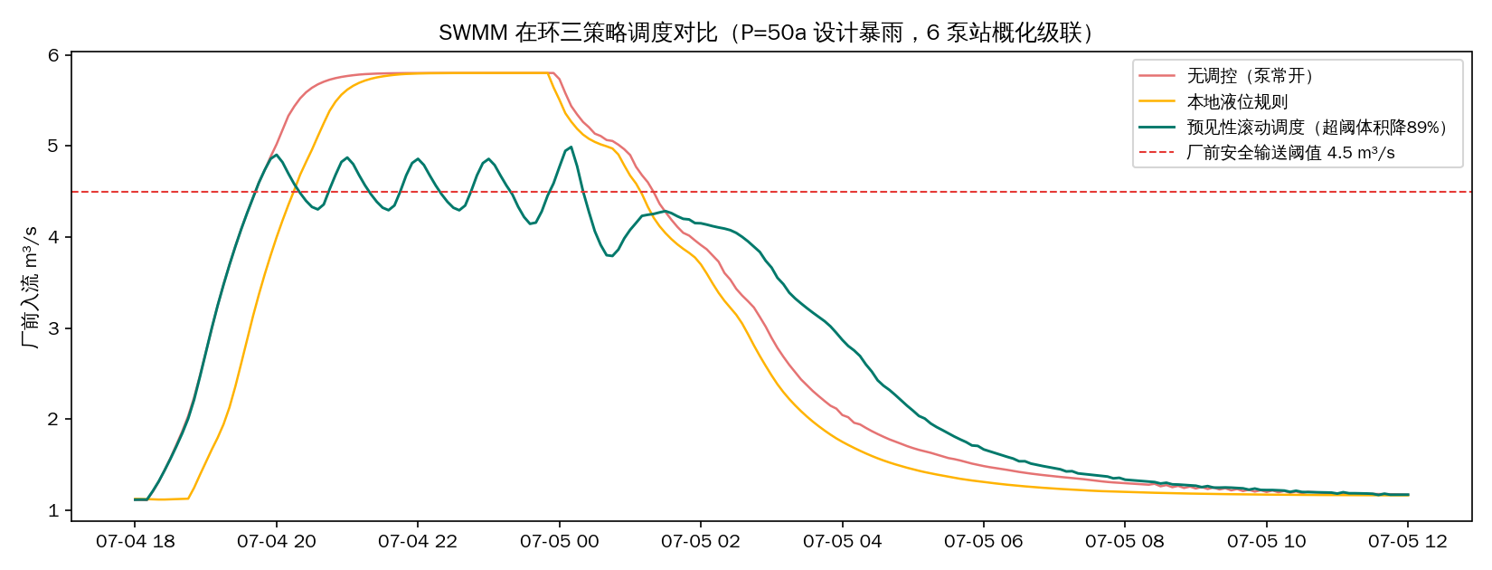
SWMM 在环滚动优化调度：削峰—冒溢权衡
概化 SWMM 物理模型 + pyswmm 每 5min 下发泵指令：雨前预抽空→峰中错峰→峰后恢复；激进限排超阈体积 −89%（冒溢 +6.2%）；稳健版削 28% 且冒溢不增

Slide 21
污染冲击异常分类预警 + 氨氮负荷预测
氨氮负荷（浓度×流量）+1h/+2h/+3h 预测 NSE 0.914，COD 负荷 0.77~0.80——水质双指标负荷预测
LightGBM 分类器识别毒性冲击（COD/氨氮/pH/SS 滞后+差分+3h 滚动 z 分数）
  测试段步级 P/R/F1=1.0，事件首报延迟 0min，无误报段
  诚实声明：模拟冲击特征显著且仅 1 次事件，仅证明链路可行性，非真实工况性能

Slide 22
现场工程化：传感器容错 · 漂移监控 · 谱系核验
质量控制：量程 / 跳变 / 卡死阈值从训练段学习；≤30min 缺测向前填充，更长判离线
缺测增广训练；过半液位计离线自动切「进水+降雨」简化模型；进水计全断拒绝预测（不编造）
  Köln +2h 全液位计离线：容错 0.773 vs 常规补齐 0.708 vs 严格模式可服务率 0
  漂移监控：滚动 1 天 MAE 超 1.5× 验证期=关注、超 2× 且不如当前值=失准 → 自动回退当前值
谱系：183 项 SHA-256 逐项可核验；22 项单元测试 + CI 每次 push 自动运行

Slide 23
交互式演示看板：厂网数字孪生四页签（DEMO 加分项）
① 超前感知总览：指标卡 + 主图（P10–P90 不确定性带 + 四级阈值）+ 液位/水质/泵站面板
② 厂网一张图：43 节点/42 管段拓扑，节点颜色随查看时刻联动显示液位热度
③ 暴雨事件复盘：选暴雨日回放感知→预测→预警，自动统计首次预警提前量
④ 调控策略对比：SWMM 四策略厂前入流曲线 + 削峰—冒溢权衡指标表
启动：streamlit run deliverables/demo/app.py

Slide 24
全链路一键复现（评分项：代码可复现）
① python -m src.data.shanghai_rain 数据融合：官方雨量→10min 栅格
② python -m src.simulation.generate --rain-csv ... 实测降雨驱动场景
③ python -m src.models.forecast --dataset koeln 真实数据方法验证
④ python -m src.models.forecast --dataset taihe 泰和场景迁移
⑤ python -m src.control.warning 预警调控演示
⑥ python -m src.viz.make_figures 报告全部图表
数据目录 DATA_CATALOG.md：15 类数据集来源/许可逐项登记
工程化：22 项单元测试 + GitHub Actions CI + requirements-lock 依赖锁定 + 183 项谱系 SHA-256 核验

Slide 25
结论与展望
结论
  四层数据战略破解无真值困境，全部数据合规且来源登记
  真实数据背书：Köln 0.943 / 0.807 / 0.676；泰和（模拟）0.983 / 0.972 / 0.956，COD 负荷 0.77~0.80
  对标 SOTA：三重基线对比 + P10–P90 概率预测不确定性量化
  『感知—预测—预警—预控』闭环打通：预警接模型 P90 预测，提前量 120min
  SWMM 在环滚动调度：超阈体积 −89%（激进）/ −28%（稳健·冒溢不增）；容错：全液位计离线 NSE 0.773
  极端压力测试 + 设计暴雨增广：P=100a NSE 0.149→0.954；真实跨厂迁移验证：有效但不及本地训练
展望
  申请『有条件开放』的各区泵站运行数据；接入真实 SCADA 与气象短临雨预报后在线学习
  SWMM 泰和实测率定；调度升级为 MPC/强化学习泵群优化

Slide 26
谢谢观看 · 敬请指正

